Slide 1
Điều phối CPU
TH 106: Hệ điều hành
Khoa CNTT
ĐH KHTN

Slide 2
Là gì, tại sao?
Điều phối CPU là gì?
Tại sao?
  Đầu tiên là để chia sẻ tài nguyên tốn kém – đa chương
  Ngày nay có thể thực thi nhiều tác vụ cùng lúc vì processor rất mạnh
ĐH KHTN TpHCM
TH 106: Hệ điều hành

Slide 3
Giả thiết
Nhiều công việc tranh giành CPU
  CPU là tài nguyên khan hiếm
Các công việc là độc lập và tranh giành tài nguyên lẫn nhau (giả thiết này không thật sự đúng trong tất cả hệ thống/ngữ cảnh)
Người điều phối làm trung gian giữa các công việc để sao cho tối ưu hóa việc thực thi của hệ thống
ĐH KHTN TpHCM
TH 106: Hệ điều hành

Slide 4
Ví dụ đa chương trình
Process A
1 sec
start
idle; input
idle; input
stop
Process B
start
idle; input
idle; input
stop
Time = 10 seconds
ĐH KHTN TpHCM
TH 106: Hệ điều hành

Slide 5
Ví dụ đa chương trình (tt)
Process A
Process B
start B
start
idle; input
idle; input
stop A
idle; input
idle; input
stop B
Tổng thời gian = 20 giây
Hiệu suất = 2 cv trong 20 giây = 0.1 cv/giây
Tg chờ trung bình = (0+10)/2 = 5 giây
ĐH KHTN TpHCM
TH 106: Hệ điều hành

Slide 6
Ví dụ đa chương trình (tt)
Process A
start
idle; input
idle; input
stop A
context switch to B
context switch to A
Process B
idle; input
idle; input
stop B
Hiệu suất = 2 cv 11 giây = 0.18 cv/giây
Tg chờ trung bình = (0+1)/2 = 0.5 giây
ĐH KHTN TpHCM
TH 106: Hệ điều hành

Slide 7
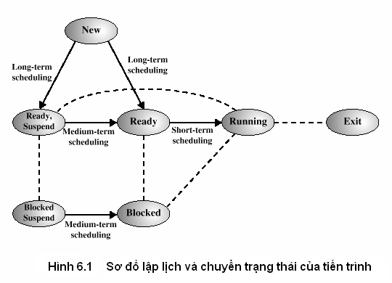
Phân loại lập lịch
Chúng ta quan
tâm chính đến
short-term
scheduling
ĐH KHTN TpHCM
TH 106: Hệ điều hành

Slide 8
Chúng ta cần tối ưu hóa những gì?
Phần hệ thống:
  Tận dụng processor: phần trăm sử dụng processor
  Hiệu suất: số tiến trình hoàn thành trên một đơn vị thời gian
Phần người dùng:
  Turnaround time: khoảng thời gian giữa bắt đầu cv và kết thúc cv (gồm thời gian chờ). Cho cv theo lô, tuần tự.
  Response time: cho những cv tương tác, thời gian từ khi gửi yêu cầu cho đến khi nhận được phản hồi.
  Deadlines: khi thời hạn thực thi của tiến trình được xác định, thì phần trăm hoàn thành đúng thời hạn phải được quan tâm.
ĐH KHTN TpHCM
TH 106: Hệ điều hành

Slide 9
Thiết kế
Hai chiều
  Chọn lựa
    Ready job nào sẽ được thực thi kế tiếp?
  Preemption
    preemptive: cv đang thực thi có thể bị ngắt và chuyển vào trạng thái Ready
    Non-preemptive: một khi tiến trình ở trong trạng thái Running, nó sẽ tiếp tục thực thi cho đến khi kết thúc hoặc bị block vì I/O hay các dịch vụ của hệ thống
ĐH KHTN TpHCM
TH 106: Hệ điều hành

Slide 10

Đặc tính của công việc
ĐH KHTN TpHCM
TH 106: Hệ điều hành

Slide 11

Histogram của CPU-burst Times
ĐH KHTN TpHCM
TH 106: Hệ điều hành

Slide 12
Sơ đồ hàng đợi
Vào
CPU
Thoát
ready queue
Disk 1
disk queue
Disk 2
Network
network queue
I/O
other I/O queue
ĐH KHTN TpHCM
TH 106: Hệ điều hành

Slide 13
Mô hình hàng đợi
Vòng tròn biểu diễn servers
Hình chữ nhật biểu diễn hàng đợi (queues)
Công việc đến và rời khỏi hệ thống
Queuing theory(lý thuyết hàng đợi) giúp chúng ta dự đoán
Chiều dài trung bình của hàng đợi
Số công việc so với thời gian được phục vụ
ĐH KHTN TpHCM
TH 106: Hệ điều hành

Slide 14
Đặc tính công việc
CPU
I/O-bound jobs
  CV liên tục truy suất I/O
  Ít dùng đến CPU
CPU-bound jobs
  CV truy suất I/O rất ít
  Dùng CPU nhiều
Disk
ĐH KHTN TpHCM
TH 106: Hệ điều hành

Slide 15
Lập lịch CPU (Short-Term)
Chọn giữa các tiến trình sẳn sàng trong bộ nhớ, cấp một CPU cho một tiến trình nào đó.
Việc lập lịch CPU được sử dụng khi một tiến trình:
  1. Chuyển từ trạng thái running sang waiting.
  2. Chuyển từ trạng thái running sang ready.
  3. Chuyển từ waiting sang ready.
  4. Kết thúc.
Lập lịch 1 và 4 là nonpreemptive.
Các lập lịch còn lại là preemptive.
ĐH KHTN TpHCM
TH 106: Hệ điều hành

Slide 16
Điều phối
Bộ điều phối trao điều khiển CPU cho tiến trình được chọn bởi lập lịch short-term; quá trình này gồm:
  switching context
  Chuyển qua user mode
  Nhảy tới vị trí thích hợp trong chương trình để bắt đầu thực thi nó
Độ trễ điều phối – thời gian để bộ điều phối dừng tiến trình này và bắt đầu một tiến trình kia.
ĐH KHTN TpHCM
TH 106: Hệ điều hành

Slide 17
Lập lịch First-Come, First-Served (FCFS)
Ví dụ: Tiến trình Thời gian dùng CPU
P₁ 24
P₂ 3
P₃ 3
Giả sử các tiến trình đến theo thứ tự: P₁ , P₂ , P₃
Gantt Chart của lập lịch như sau:
Thời gian chờ P₁ = 0; P₂ = 24; P₃ = 27
Trung bình tgian chờ: (0 + 24 + 27)/3 = 17
P₁
P₂
P₃
0
24
27
30
ĐH KHTN TpHCM
TH 106: Hệ điều hành

Slide 18
Lập lịch FCFS (tt.)
Giả sử tiến trình đến theo thứ tự
P₂ , P₃ , P₁ .
Gantt chart của lập lịch như sau:
Thời gian chờ P₁ = 6; P₂ = 0; P₃ = 3
Trung bình thời gian chờ: (6 + 0 + 3)/3 = 3
Tốt hơn nhiều so với trường hợp trước.
Convoy effect tiến trình ngắn có thể nằm sau tiến trình dài
P₂
P₃
P₁
0
3
6
30
ĐH KHTN TpHCM
TH 106: Hệ điều hành

Slide 19
Lập lịch Shortest-Job-First (SJR)
Tùy thuộc vào thời gian sử dụng CPU của tiến trình. Sử dụng độ dài của thời gian này để lập lịch.
Hai lược đồ:
  Non-preemptive – một khi CPU cấp cho một tiến trình nó không thể bị chiếm cho đến khi nó hoàn thành.
  Preemptive – nếu một tiến trình mới vào mà thời gian cần dùng CPU ít hơn thời gian còn lại cần dùng CPU của tiến trình hiện hành. Lược đồ này gọi là Shortest-Remaining-Time-First (SRTF).
SJF là tối ưu – cho kết quả tốt nhất về trung bình thời gian chờ của một tập các tiến trình.
ĐH KHTN TpHCM
TH 106: Hệ điều hành

Slide 20
Ví dụ Non-Preemptive SJF
Tiến trình Thời điểm đến Thời gian dùng CPU
P₁ 0.0 7
P₂ 2.0 4
P₃ 4.0 1
P₄ 5.0 4
SJF (non-preemptive)
Trung bình thời gian chờ = (0 + 6 + 3 + 7)/4 = 4
P₁
P₃
P₂
P₄
0
3
7
8
12
16
ĐH KHTN TpHCM
TH 106: Hệ điều hành

Slide 21
Ví dụ Preemptive SJF
Tiến trình Thời gian đến Tgian dùng CPU
P₁ 0.0 7
P₂ 2.0 4
P₃ 4.0 1
P₄ 5.0 4
SJF (preemptive)
Trung bình thời gian chờ = (9 + 1 + 0 +2)/4 = 3
P₁
P₂
P₃
P₂
P₄
P₁
0
2
4
5
7
11
16
ĐH KHTN TpHCM
TH 106: Hệ điều hành

Slide 22
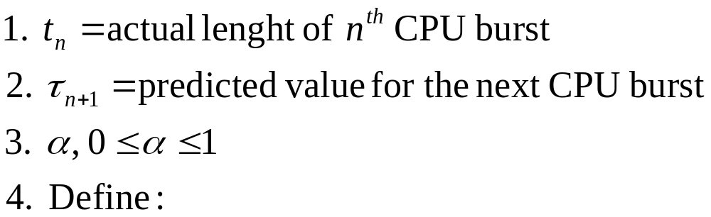
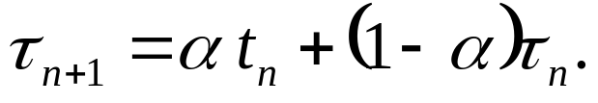
Xác định thời gian sử dụng CPU kế tiếp
Chỉ có thể ước lượng.
Sử dụng thời gian sử dụng CPU ngay trước, dùng qui luật trung bình giảm theo hàm mũ.
ĐH KHTN TpHCM
TH 106: Hệ điều hành
Notes:
An exponential moving average (EMA), sometimes also called an exponentially weighted moving average (EWMA), applies weighting factors which decrease exponentially. The weighting for each day decreases exponentially, giving much more importance to recent observations while still not discarding older observations entirely. The graph at right shows an example of the weight decrease.
The degree of weighing decrease is expressed as a constant smoothing factor α, a number between 0 and 1. α may be expressed as a percentage, so a smoothing factor of 10% is equivalent to α=0.1. Alternately, α may be expressed in terms of N time periods, where . For example, N=19 is equivalent to α=0.1.

Slide 23
Ví dụ Exponential Averaging
α =0
  τ_{n+1} = τ_{n}
  Không xét các giá trị thực đã dùng CPU.
α =1
  τ_{n+1} = t_{n}
  Chỉ dùng giá trị thực mới dùng CPU.
Nếu mở rộng công thức, ta được:
    τ_{n+1} = α t_{n}+(1 - α) α t_{n} -1 + …
    +(1 - α ) ^{j} α t_{n} -1 + …
    +(1 - α ) ^{n=1} t_{n} τ₀
Vì α và (1 - α) nhỏ hơn hay bằng 1,mỗi giá trị kế tiếp sẽ nhỏ dần.
ĐH KHTN TpHCM
TH 106: Hệ điều hành

Slide 24
Điều phối theo độ ưu tiên
Một độ ưu tiên (integer) được gán vào mỗi tiến trình
CPU được cấp cho tiến trình có độ ưu tiên cao nhất (số nhỏ nhất ≡ độ ưu tiên cao nhất).
  Preemptive
  nonpreemptive
SJF là một dạng điều phối theo độ ưu tiên (độ ưu tiên: dự đoán thời gian CPU burst kế tiếp).
Vấn đề ≡ Starvation – các tiến trình độ ưu tiên thấp có thể không bao giờ thực thi được.
Giải pháp ≡ Aging – tiến trình sẽ tăng độ ưu tiên theo thời gian. (sống lâu lên lão làng..)
ĐH KHTN TpHCM
TH 106: Hệ điều hành

Slide 25
Round Robin (RR)
Mỗi tiểu trình sẽ chiếm CPU trong một đơn vị thời gian (time quantum), thường là 10-100 milliseconds. Sau khi hết tgian này, tiến trình phải dừng và chuyển về cuối hàng đợi ready.
Nếu có n tiến trình trong hàng đợi ready và time quantum là q, thì mỗi tiến trình sẽ nhận 1/n thời gian sử dụng CPU. Không tiểu trình nào phải đợi lâu hơn (n-1)q đơn vị thời gian.
Độ hiệu quả
  q lớn ⇒ FIFO
  q nhỏ ⇒ q phải đủ lớn so với thời gian context switch, nếu không thì tổng chi phí sẽ rất cao.
ĐH KHTN TpHCM
TH 106: Hệ điều hành

Slide 26
Ví dụ: RR với Time Quantum = 20
Tiến trình Thời gian dùng CPU
P₁ 53
P₂ 17
P₃ 68
P₄ 24
Biểu đồ Gantt:
Thường là, trung bình turnaround time cao hơn SJF, nhưng sự phản hồi tốt hơn.
P₁
P₂
P₃
P₄
P₁
P₃
P₄
P₁
P₃
P₃
0
20
37
57
77
97
117
121
134
154
162
ĐH KHTN TpHCM
TH 106: Hệ điều hành
Notes:
Turnaround: (1) In batch processing, the time it takes to receive finished reports after submission of documents or files for processing. In an online environment, turnaround time is the same as response time.
(2) In half-duplex transmission, the time it takes to change from transmit to receive and vice versa.

Slide 27
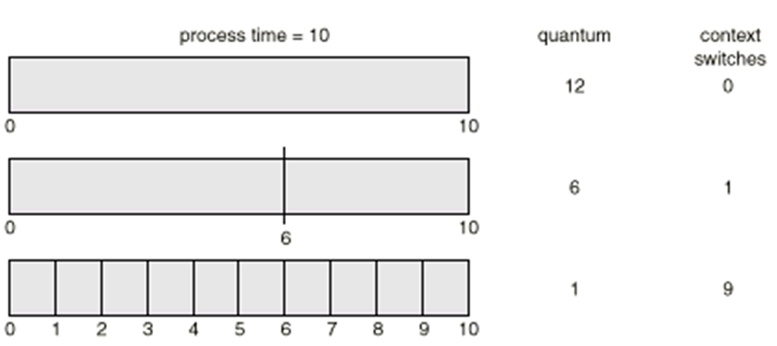
Time Quantum nhỏ làm tăng Context Switches ntn?
ĐH KHTN TpHCM
TH 106: Hệ điều hành

Slide 28

Turnaround Time thay đổi tùy theo Time Quantum
ĐH KHTN TpHCM
TH 106: Hệ điều hành
Notes:
Time quantum = 6 => (6 + 9 + 10 + 17) / 4 = 42/4 = 10.5

Slide 29
Hàng đợi đa cấp
Hàng đợi Ready được chia thành 2 hàng đợi phân biệt:
    foreground (interactive)
    background (batch)
Mỗi hàng đợi sử dụng thuật toán điều phối riêng,
    foreground – RR
    background – FCFS
Điều phối giữa các hàng đợi.
  Điều phối theo độ ưu tiên cố định; nghĩa là phục vụ tất cả tiến trình foreground rồi tới background. Có thể xảy ra starvation.
  Time slice – mỗi hàng đợi nhận chiếm CPU một khoảng thời gian, và tự điều phối các tự điều phối các tiến trình của nó trong thời gian đó; nghĩa là,
  80% cho foreground theo RR
  20% cho background theo FCFS
ĐH KHTN TpHCM
TH 106: Hệ điều hành

Slide 30

Điều phối hàng đợi đa cấp
ĐH KHTN TpHCM
TH 106: Hệ điều hành

Slide 31
Multilevel Feedback Queue
Tiến trình có thể di chuyển giữa các hàng đợi;
Điều phối Multilevel-feedback-queue được xác định bởi các thông số sau:
  Số hàng đợi
  Thuật toán điều phối trong mỗi hàng đợi
  Phương thức dùng để quyết định khi nào tiến trình sẽ được nâng cấp
  Phương thức dùng để quyết định khi nào tiến trình sẽ bị giáng cấp
  Phương thức quyết định tiến trình mới sẽ vào hàng đợi nào
ĐH KHTN TpHCM
TH 106: Hệ điều hành

Slide 32

Multilevel Feedback Queues
ĐH KHTN TpHCM
TH 106: Hệ điều hành

Slide 33
Ví dụ Multilevel Feedback Queue
Ba hàng đợi:
  Q₀ – time quantum 8 mili giây
  Q₁ – time quantum 16 mili giây
  Q₂ – FCFS
Lập lịch
  Một việc mới vào queue Q₀ nó được điều phối theo FCFS. Khi nó nhận CPU, chỉ dùng trong 8 mili giây. Nếu chưa hoàn tất trong 8 mili giây, công việc chuyển sang queue Q₁.
  Tại Q₁ cv được điều phối theo FCFS và nhận CPU thêm 16 mili giây. Nếu vẫn chưa hoàn tất, nó sẽ bị đẩy qua queue Q₂.
ĐH KHTN TpHCM
TH 106: Hệ điều hành

Slide 34
Điều phối trong UNIX truyền thống
Multilevel feedback queues
128 Độ ưu tiên khác nhau (0-127)
1 Round Robin queue cho mỗi độ ưu tiên
Cứ mỗi sự kiện điều phối, bộ điều phối chọn hàng đợi không rỗng có độ ưu tiên thấp nhất và thực thi công việc theo round-robin
Sự kiện điều phối :
Clock interrupt (ngắt đồng hồ)
Tiến trình gọi một system call
Tiến trình ngừng sử dụng CPU,v.d. thực hiện tác vụ I/O
ĐH KHTN TpHCM
TH 106: Hệ điều hành

Slide 35
Điều phối trong UNIX truyền thống
Tất cả các tiến trình được gán một độ ưu tiên cơ bản(baseline) dựa trên loại và trạng thái hiện tại:
  swapper 0
  waiting for disk 20
  waiting for lock 35
  user-mode execution 50
Khi có sự kiện điều phối, các độ ưu tiên được hiệu chỉnh lại dựa trên thời lượng cần dùng CPU, độ lớn của nó, và thời gian đã chờ đợi.
Đa số tiến trình đang dừng, nên rất nhiều “khoảng trống” được sử dụng để tính lại độ ưu tiên.
ĐH KHTN TpHCM
TH 106: Hệ điều hành

Slide 36
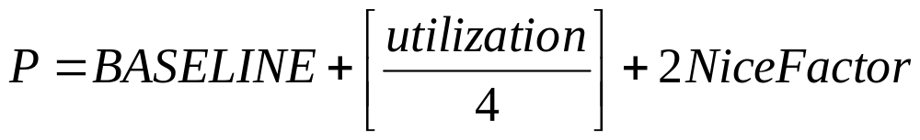
Tính độ ưu tiên trong UNIX
Cứ mỗi 4 ngắt đồng hồ độ ưu tiên được cập nhật:
Giá trị utilization tăng lên 1 sau mỗi ngắt đồng hồ.
niceFactor giúp điều khiển độ ưu tiên. Giá trị có thể gán từ –20 đến +20.
Các công việc sử dụng nhiều CPU thì độ ưu tiên sẽ tăng. Các công việc sử dụng ít CPU thì độ ưu tiên sẽ trở về baseline.
ĐH KHTN TpHCM
TH 106: Hệ điều hành

Slide 37
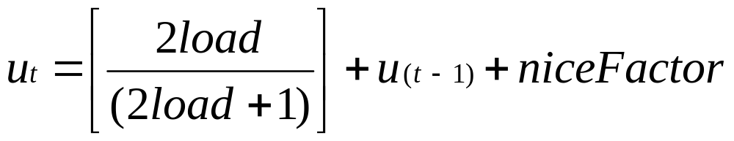
Tính độ ưu tiên trong UNIX
Công việc sử dụng CPU quá lâu sẽ bị “kẹt” tại độ ưu tiên cao nhất.
Hàm hủy sẽ điều chỉnh lại giá trị utilization của công việc hiện thời.
Utilization của tiến trình tại thời điểm t bị giảm mỗi giây:
Load là trung bình số công việc có thể cấp CPU để thực thi trong giây vừa rồi
ĐH KHTN TpHCM
TH 106: Hệ điều hành

Slide 38
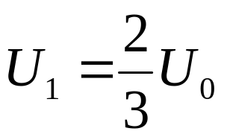
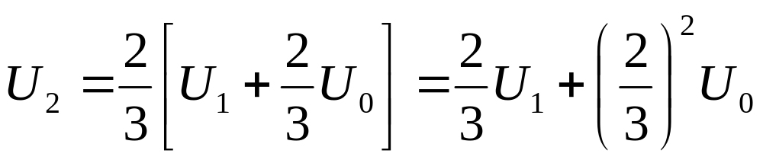
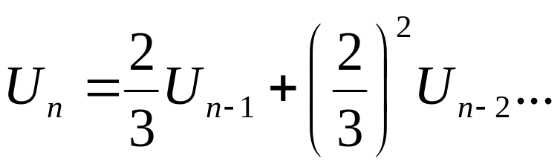
Giảm độ ưu tiên trong UNIX
1 cv trong CPU → Load vì vậy = 1. Giả sử niceFactor = 0.
Tính utilization tại thời điểm N:
+1 second:
+2 seconds
+N seconds
ĐH KHTN TpHCM
TH 106: Hệ điều hành

Slide 39

Điều phối trong hệ thống thời gian thực
Giả sử hệ thống có m tiến trình.
Mỗi tiến trình thực thi công việc trong mỗi định kỳ Pi,
Và cần thời gian Ci để hoàn thành công việc.
Điều kiện cần để tất cả các tiến trình hoàn thành đúng hạn
ĐH KHTN TpHCM
TH 106: Hệ điều hành

Slide 40
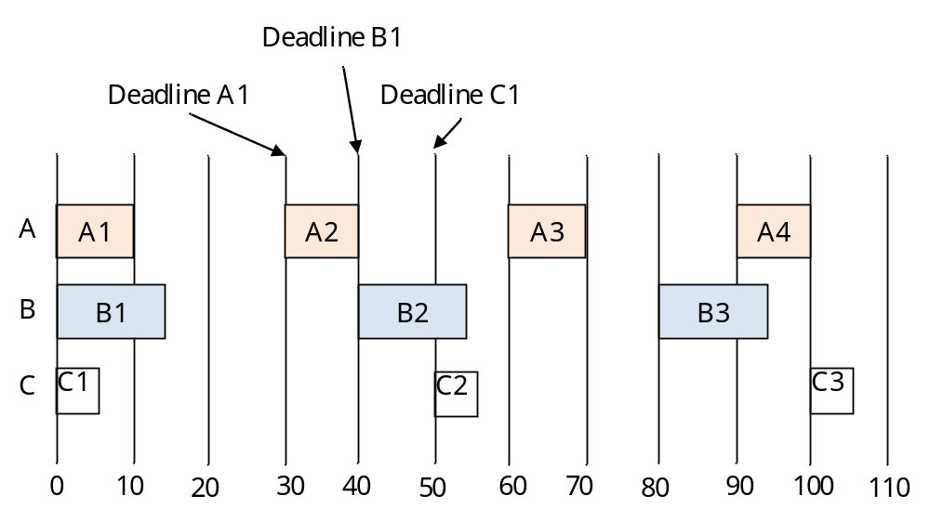
Ví dụ tiến trình định thời
ĐH KHTN TpHCM
TH 106: Hệ điều hành
Notes:
Tiến trình A thực thi mỗi 30 giây (tương đương tốc độ của NTSC) và cần 10 giây sử dụng CPU. Tiến trình B thực thi mỗi 40 giây và cần 15 giây CPU. Tiến trình C thực thi mỗi 50 giây và cần 5 giây để thực thi xong.

Slide 41
Điều phối dựa vào tần suất (RMS rate monotonic scheduling)
RMS (rate monotonic scheduling) do Liu và Layland đề xuất 1973.
Điều kiện bài toán:
  Mỗi tiến trình định kỳ phải hoàn thành trong khoảng hạn định của nó
  Các tiến trình không phụ thuộc lẫn nhau
  Độ ưu tiên tĩnh (không thay đổi theo thời gian)
  Các tiến trình không theo định kỳ thì không có deadline.
  Thời gian thay đổi tiến trình chiếm giữ CPU là không đáng kể
ĐH KHTN TpHCM
TH 106: Hệ điều hành

Slide 42
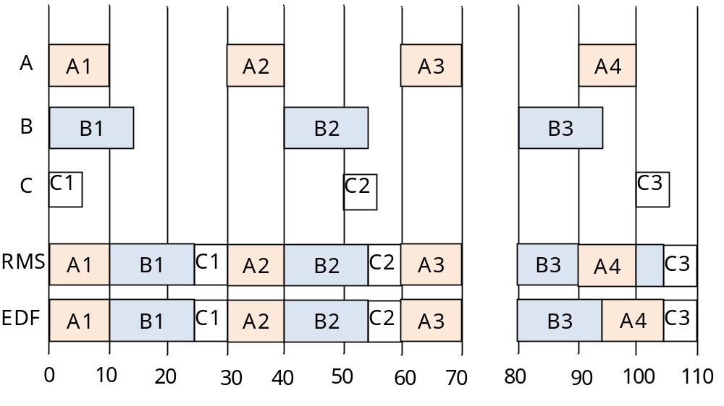
RMS (rate monotonic scheduling)
ĐH KHTN TpHCM
TH 106: Hệ điều hành
Notes:
Ví dụ tiến trình A thực thi mỗi 30 msec (33 lần mỗi giây) thì gán độ ưu tiên 33. Tiến trình B thực thi mỗi 50 msec (2 0 lần mỗi giây) thì gán độ ưu tiên là 20. Vì vậy độ ưu tiên tỉ lệ tuyến tính với tần số thực thi của tiến trình.

Slide 43
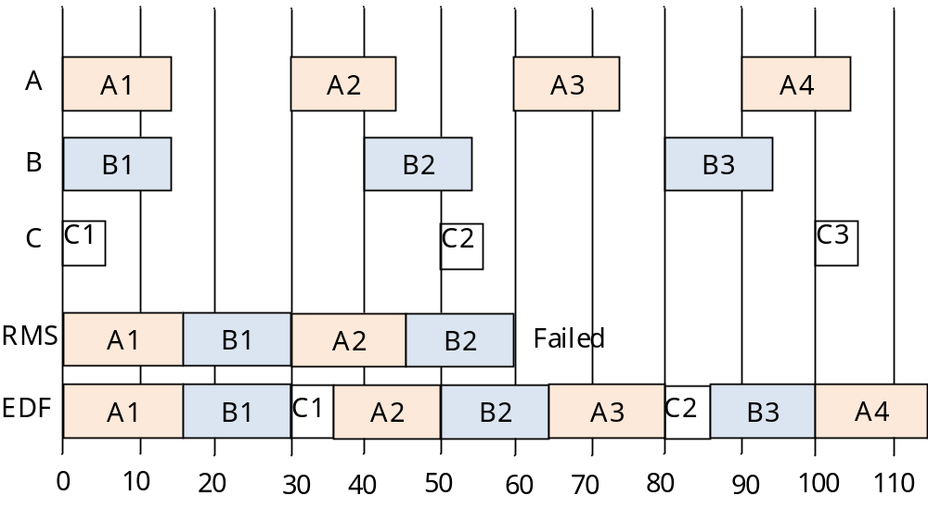
Điều phối theo deadline gần nhất (EDF Earliest Deadline First)
ĐH KHTN TpHCM
TH 106: Hệ điều hành

Slide 44

Liu và Layland chứng minh rằng, trong các hệ thống có m tiến trình theo định kì, nếu
thì RMS sẽ điều phối thành công.
ĐH KHTN TpHCM
TH 106: Hệ điều hành

Slide 45
ĐIỀU PHỐI TRONG HỆ THỐNG NHIỀU BỘ XỬ LÝ
Điều phối đa bộ xử lý bất cân xứng
  Dùng 1 CPU làm Master server
  Mọi điều phối do CPU này quyết định
Điều phối đa bộ xử lý cân xứng (symmetric multiprocessing - SMP)
  Các CPU ngang hàng nhau. Mỗi CPU 1 hàng đợi
  Cân bằng tải: làm sao để các hàng đợi ngang bằng nhau
Gần như tất cả các hệ điều hành hỗ trợ SMP, gồm có Windows XP, 2000, Solaris, Linux, Mac OS X.
ĐH KHTN TpHCM
TH 106: Hệ điều hành

Slide 46
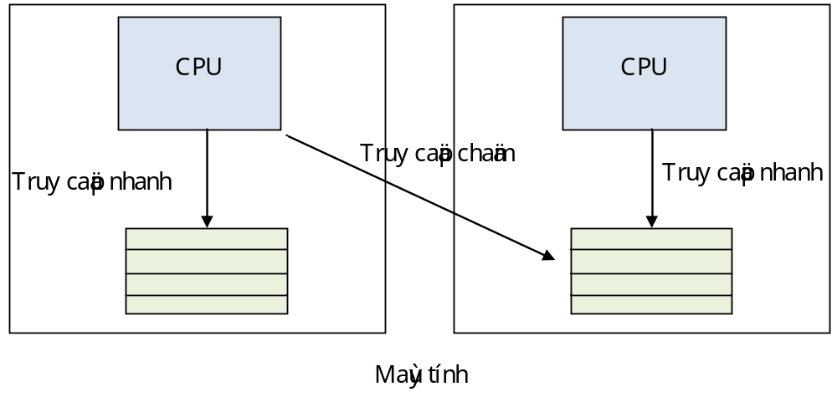
Ưu ái bộ xử lý
NUMA – nonuniform memory access
ĐH KHTN TpHCM
TH 106: Hệ điều hành

Slide 47
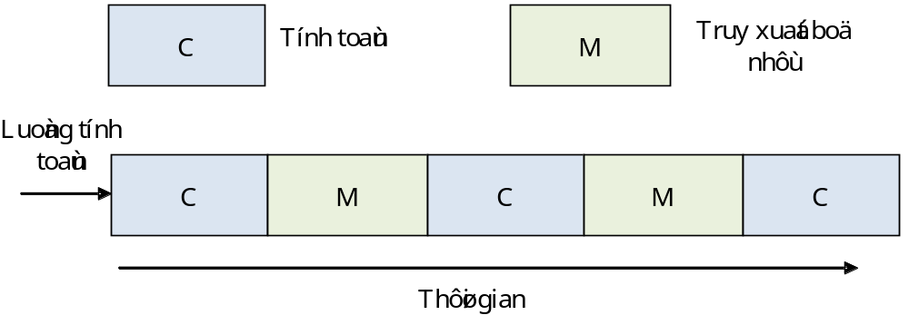
Người ta phát hiện ra rằng, khi bộ xử lý truy cập bộ nhớ, nó cần một khoảng thời gian lớn để dữ liệu trên bộ nhớ chính sẳn sàng.
Điều này, gọi là trì trệ truy xuất bộ nhớ (memory stall), lý do: dữ liệu không còn trên vùng nhớ cache.
ĐH KHTN TpHCM
TH 106: Hệ điều hành

Slide 48
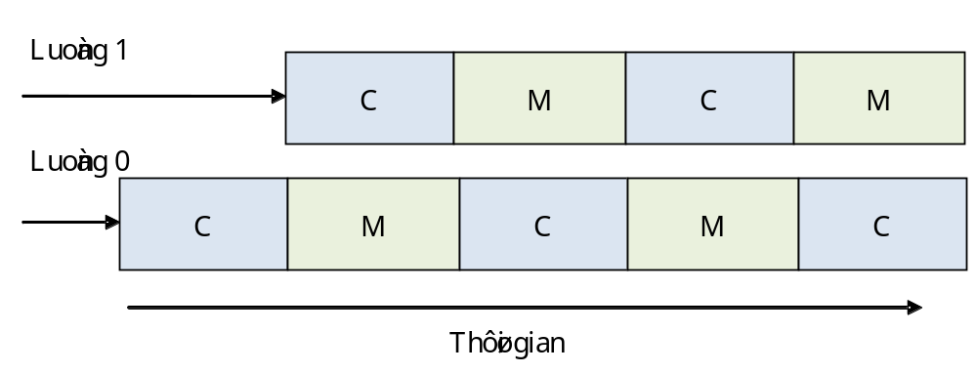
Multithreaded processor
ĐH KHTN TpHCM
TH 106: Hệ điều hành

Slide 49
Hôm sau: đồng bộ, đọc phần Synchronization.
ĐH KHTN TpHCM
TH 106: Hệ điều hành

